Slide 2
Il progetto
Seostm è un’associazione no profit nata con l’obiettivo di migliorare e rendere efficiente l’erogazione dei servizi turistici attraverso lo sviluppo di un software finalizzato alla misurazione dell’efficienza dei servizi turistici

Slide 3
Search Engine Optimization
Sicilian Tourism Marketing
Analisi della rete e del posizionamento
Creazione del modello di analisi
Analisi preferenze dei consumatori
Evoluzione del SEO tradizionale
Analisi advertising
Generazione del Marketing Plan
Creazione dei report d’analisi
Supporto del cliente

Slide 4
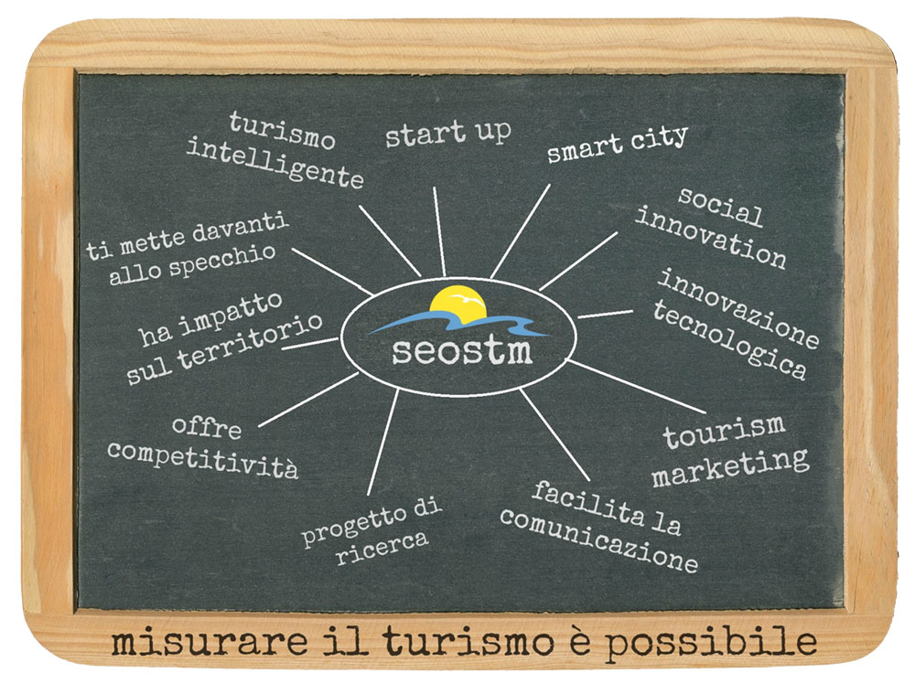

Slide 5
LA NOSTRA MISSION
MISURARE IL TURISMO
ANALISI E MONITORAGGIO DEI DATI TURISTICI ONLINE/OFFLINE
SVILUPPO MODELLI D’INTERVENTO PER UN TURISMO VERAMENTE SOSTENIBILE

Slide 7
Processo di analisi
Il processo di analisi semplificato consiste nell’esaminare tre diverse macro - aree
Area Input
Area Contesto
Area Processo
L’area di input, definisce oggettivamente la condizione reale dell’operatore turistico al momento dell’inizio del processo di analisi. La caratteristica su cui si fonda è quella di contenere informazioni qualitative – quantitative fornite direttamente dall’operatore e di conseguenza non trattate
L’area di contesto definisce il livello di integrazione tra l’operatore turistico con il territorio e tutti gli stakeholder del contesto in cui opera
L’area di processo definisce il raggio d’azione in cui l’operatore turistico interviene regolarmente o intende intervenire per migliorare il proprio pacchetto turistico al fine di creare del valore aggiunto
Ciascuna area analizzerà tipologie di dati diversi ma allo stesso tempo tra loro complementari in modo da generare un output
Output
L’output coglierà a 360° la condizione dell’operatore turistico, per un efficace sviluppo del piano d’intervento
Piano d’intervento
A seguito del piano d’intervento, inizierà la fase di monitoraggio per valutare l’efficacia di quest’ultimo.
Monitoraggio

Slide 8
Tempi di realizzazione
Attività | Data
Stipula della convenzione - Inizio del Progetto | lun 15/10/12
Ricerca e organizzazione degli indicatori generali e specifici | ven 07/06/13
Determinazione delle basi di dati da utilizzare | ven 02/08/13
Attivazione del Centro Servizi | ven 25/10/13
Progettazione del software applicativo analisi | ven 25/10/13
Progettazione software applicativo diagnosi e sviluppo di modelli di intervento | ven 17/01/14
Collaudo software analisi | ven 27/06/14
Collaudo software diagnosi e sviluppo modelli di intervento | ven 01/08/14
Attivazione dei servizi nelle aree di test | ven 12/09/14
Monitoraggio | ven 10/04/15
Disseminazione dei servizi e dei risultati | ven 10/04/15
Fine progetto | mar 14/04/15
Attività già realizzate
MISURARE IL TURISMO
L’area di contesto definisce il livello di integrazione tra l’operatore turistico con il territorio e tutti gli stakeholder del contesto in cui opera
L’area di processo definisce il raggio d’azione in cui l’operatore turistico interviene regolarmente o intende intervenire per migliorare il proprio pacchetto turistico al fine di creare del valore aggiunto

